Slide 1


2.1. “Pedagoglarning kasbiy rivojlanishi va o‘zaro hamkorlik” moduli
2.2-mavzu. O‘z faoliyatini tahlil qilish va baholash – kasbiy rivojlanish asosi
(2 soat amaliy mashgʻulot)
Karimova Nargiza Raximovna
MBMTM kafedra mudiri, Pedagogika fanlari bo’yicha falsafa doktori (PhD) V/B Professor

Slide 2
O‘qituvchilikdagi eng katta kuchli tomonlaringizni ayting?
O‘zingizni kuchsiz tomonlaringizni qanday aniqlaysiz?
Kuchli tomonlaringizni rivojlantirish uchun qanday strategiyalarni qo‘llaysiz?
Kuchsiz tomonlaringizni yaxshilash uchun qanday qadamlar tashlamoqdasiz?

Slide 3
Reja:
O‘zini-o‘zi baholash faoliyati: o‘z faoliyatini baholash turlari va vositalari, o‘zining kuchli va kuchsiz tomonlarini aniqlashning samarali usul va vositalari
Kasbiy rivojlanishda o‘qituvchilar hamkorligi
O‘z ustida ishlash rejasini ishlab chiqish

Slide 4

O‘zini-o‘zi baholash faoliyati: mohiyati va ahamiyati
O‘zini-o‘zi baholash - o‘qituvchi o‘z faoliyatini tahlil qilib, o‘zining kasbiy rivojlanish yo‘nalishlarini aniqlash jarayoni. Bu jarayon o‘qituvchiga o‘zining kuchli va zaif tomonlarini tan olish imkonini beradi.

Slide 5
O‘zini-o‘zi baholash jarayonining tamoyillari
Ob’ektivlik
Doimiylik
Samaradorlik
Baholashda sub’ektivlikdan xoli bo‘lish va o‘zning kuchli va zaif tomonlarini tan olish.
O‘zini-o‘zi baholashni muntazam ravishda olib borish va o‘z faoliyatini doimiy ravishda kuzatib borish.
Baholashning natijalariga asoslanib o‘zining kasbiy rivojlanish rejalarini ishlab chiqish.

Slide 6

O‘zini-o‘zi baholashning turlari va vositalari
Darsni tahlil qilish
O‘quvchilar bilan muloqot
O‘tkazilgan darsni tahlil qilish, uning ijobiy va salbiy tomonlarini aniqlash.
O‘quvchilar bilan suhbatlashish, ularning fikr-mulohazalarini olish va o‘zining ta’lim uslubini takomillashtirish.
O‘zaro baholash
Portfolio
Boshqa o‘qituvchilar bilan darslarini tahlil qilish, ularning tajribalaridan foydalanish.
O‘zining professional faoliyatini aks ettiruvchi portfolio yaratish va uni doimiy ravishda yangilab borish.

Slide 7
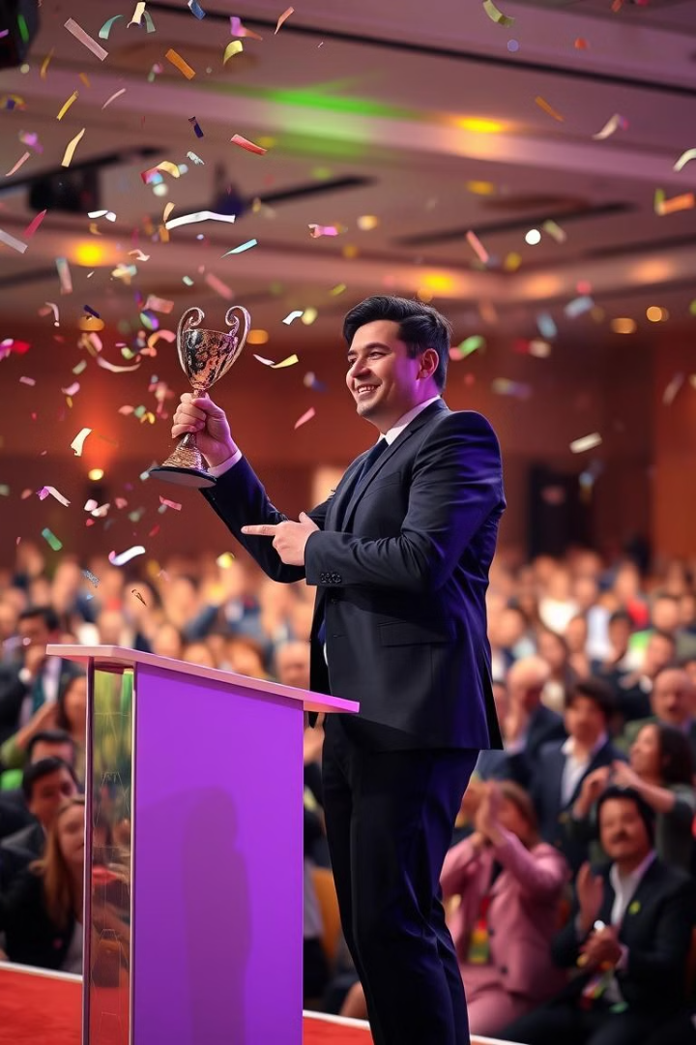
O‘zning kuchli tomonlarini aniqlash usullari
1
O‘z faoliyatini tahlil qilish
2
Boshqalarning fikr-mulohazalarini olish
O‘tkazilgan darslar, tayyorlangan materiallar va o‘quvchilar bilan o‘tkazilgan muloqotni tahlil qilish.
O‘quvchilar, hamkasblar va rahbarlardan o‘zining faoliyati haqida fikr-mulohazalarini olish.
3
O‘ziga nisbatan halollik
O‘zining kamchiliklarini tan olish va ularni bartaraf etishga intilib, o‘zining kuchli tomonlarini mustahkamlash.

Slide 8




O‘zining kuchsiz tomonlarini aniqlashning samarali usullari
Fikr-mulohazalar
Kuzatish
O‘quvchilar, hamkasblar va rahbarlardan o‘zining faoliyati haqida fikr-mulohazalarini olish.
O‘zining darslarini videoga yozib olish va keyinchalik uni tahlil qilish.
O‘zini-o‘zi tahlil qilish
O‘zining faoliyatini sinchiklab tahlil qilish va kamchiliklarni aniqlash.

Slide 9




O‘zini-o‘zi baholashning shaxsiy va kasbiy rivojlanishga ta’siri
Ishonch
1
O‘ziga ishonchni kuchaytirish va o‘z imkoniyatlarini to‘liqroq anglash.
Rivojlanish
2
O‘zining kamchiliklarini bartaraf etish va kuchli tomonlarini rivojlantirish.
Samaradorlik
3
O‘zining faoliyatini samaraliroq tashkil etish va o‘quvchilarga
sifatli ta'lim berish.
Professionallik
4
Kasbiy mahoratini oshirish va o‘zining professionallik darajasini yuksaltirish.

Slide 10
O‘qituvchining o‘zini-o‘zi baholash faoiliyatini tashkil etish
O‘zini-o‘zi baholash maqsadlarini
aniqlash.
1
2
O‘zini-o‘zi baholashning turlari va
vositalarini tanlash.
O‘zini-o‘zi baholash jarayonini
rejalashtirish.
3
4
O‘zini-o‘zi baholashni olib borish va natijalarni tahlil qilish.
O‘zining kasbiy rivojlanish rejalarini
tuzish.
5

Slide 11

O‘qituvchilar hamkorligi: samarali ta’limning kaliti
O‘qituvchilar orasidagi samarali hamkorlik nafaqat o‘z faoliyatlarini yaxshilashga, balki butun ta’lim muassasalarining rivojlanishiga ham katta ta’sir ko‘rsatadi.

Slide 12
Zamonaviy ta’limda hamkorlikning muhimligi
O‘zaro tajriba almashish
Yangi g‘oyalarni o‘rganish
O‘qituvchilar turli o‘quv metodlarini muhokama qilishlari va eng samarali yondashuvlarni aniqlashlari mumkin.
Ular o‘zaro o‘rganish orqali o‘z bilimlarini kengaytirishlari va yangi o‘quv resurslarini baham ko‘rishlari mumkin.

Slide 13

O‘qituvchilar hamkorligining mohiyati
O‘zaro tajriba almashish
O‘quvchilarga yordam berish
Birgalikda o‘quv dasturlari va materiallarni ishlab chiqish, pedagogik metodlarni muhokama qilish.
O‘quvchilarning individual ehtiyojlarini qondirish, muvaffaqiyatli o‘rganish uchun qo‘llab-quvvatlash.
Kasbiy rivojlanish
O‘qituvchilarning malakasini oshirish, yangi o‘quv texnologiyalari va pedagogik yondashuvlarni o‘rganish.

Slide 14

O‘zaro yordam va hamjihatlik
1
Qiyin o‘quvchilar bilan ishlashda, o‘zaro yordam berish va maslahatlar almashish.
2
Bir-birlarining g‘oyalarini qo‘llab-quvvatlash va o‘zaro ishonchni shakllantirish.
3
Birgalikda professional rivojlanishga e’tibor qaratish, o‘quv dasturlarini takomillashtirish va o‘quvchilarga samarali yordam berish.

Slide 15


Umumiy maqsadlarga erishish
Maktab rivojlanishiga
ta’siri
O‘quvchilarning o‘rganish natijalarini yaxshilash
1
O‘quvchilarning muvaffaqiyati
O‘quvchilarning bilimlarini oshirish, o‘quv jarayonini yanada samarali qilish.
2
O‘qituvchilarning kasbiy rivoji
Ta’lim muassasasining rivojlanishiga hissa qo‘shish
3
Maktabning obro‘si
Ta’lim muassasasi obro‘sini oshirish, o‘quvchilar va ota-onalar uchun yanada yaxshi ta’lim muhitini yaratish.

Slide 16

O‘z ustida ishlash rejasini ishlab chiqish
Har bir o‘qituvchi, o‘zining pedagogik faoliyatini yanada yaxshilash, yangi metodlarni o‘zlashtirish va ta’lim sifatini oshirish yo‘lida o‘z ustida ishlashni doimiy ravishda davom ettirishi zarur.
Bunday ishlar faqat o‘qituvchining o‘zini rivojlantirishga yordam beradi, balki butun ta’lim tizimining samaradorligini oshirishga ham hissa qo‘shadi.
O‘z ustida ishlashning ahamiyati
Malaka oshirish
Innovatsion g‘oyalarni qo‘llash
O‘z ustida ishlash o‘qituvchining o‘z malakasini oshirish va kasbiy rivojlanish yo'lida muhim qadamdir.
Ta’limda yangi texnologiyalar va innovatsion pedagogik g‘oyalarni qo'llashga yordam beradi.

Slide 17



O‘z ustida ishlash ta’lim sifatini oshirishga qanday hissa qo‘shadi
Samarali ta’lim
1
O‘qituvchining o‘zini o‘zi o‘rganishi natijasida o‘quvchilarga samarali ta’lim berish mumkin.
O‘quvchilarni rivojlantirish
2
Ta’limning sifati o‘quvchilarning rivojlanishiga ijobiy ta’sir ko‘rsatadi.
Ta’lim tizimini yaxshilash
3
O‘qituvchilarning o‘z ustida ishlashi butun ta'lim tizimini yaxshilashga olib keladi.

Slide 18



O‘z ustida ishlash jarayonida pedagoglarning professional rivojlanish mexanizmlari
O‘z ustida ishlash jarayonida xalqaro tajribalarni o‘rganish va ulardan foydalanish
Xorijiy o‘quv muassasalari bilan hamkorlik
Seminarlar va treninglar
Pedagogik adabiyotlar
Xorijiy o‘quv muassasalari bilan hamkorlik o‘qituvchilarga xalqaro tajribalarni o‘rganishga yordam beradi.
Turli seminarlar va treninglarga qatnashish o‘qituvchilarga o‘zlarini yangi bilimlar bilan boyitishga imkon beradi.
Pedagogik adabiyotlarni o‘qish o‘qituvchilarga o‘z bilimlarini chuqurlashtirishga yordam beradi.
Xorijiy o‘quv dasturlaridan foydalanish
Xorijiy o‘quv dasturlaridan foydalanish o‘qituvchilarga yangi pedagogik usullarni o‘zlashtirishga yordam beradi.
O‘quv guruhlari
O‘qituvchilarning o‘zaro tajriba almashish imkonini beradigan o‘quv guruhlari o‘z ustida ishlashda yordam beradi.
Xalqaro konferensiyalarda qatnashish
Xalqaro konferensiyalarda qatnashish o‘qituvchilarga zamonaviy taʼlim tendentsiyalari bilan tanishish imkonini beradi.

Slide 19




O‘z ustida ishlash rejasini amalga oshirishda eʼtibor qaratilishi lozim bo‘lgan asosiy yo‘nalishlar
Aniq maqsadlar
Strategiya
Vaqt jadvali
O‘z ustida ishlash rejasining aniq va
o‘lchanadigan maqsadlari bo'lishi kerak.
Rejaning amalga oshirilishi uchun aniq va samarali strategiya bo'lishi kerak.
O‘z ustida ishlash rejasini amalga oshirish uchun aniq vaqt jadvali belgilash muhimdir.

Slide 20
Quyidagi mavzular bo‘yicha guruh ishi tayyorlang va uni namoyish qiling.
1-guruh uchun topshiriq
1
O‘zingiz o‘tkazgan darslardan birini tanlang va uning samaradorligini tahlil qiling. Dars jarayonidagi asosiy qadamlarni va o‘quvchilarning javoblarini baholang.Dars maqsadi va uning o‘quvchilar tomonidan qabul qilinishi qanday bo‘ldi? Qaysi metodlar samarali bo‘ldi? Nima uchun?
O‘quvchilarning faoliyatini qanday baholadingiz? O‘zingizning o‘qitish usulingizda qanday kamchiliklarni aniqladingiz va ularni qanday tuzatish mumkin?
2-guruh uchun topshiriq
2
O‘z faoliyatingizni tahlil qilib, o‘zingiz uchun malaka oshirish rejasini tuzing. Bu reja quyidagi punktlarni o‘z ichiga olishi kerak:Qaysi sohalarda o‘z ustimda ishlashim kerakligini aniqlang. Yangi pedagogik metodlarni qanday o‘rganish kerakligini yozing.O‘quvchilar bilan samarali aloqani qanday mustahkamlash mumkinligini rejalashtiring. Malaka oshirish kurslari, seminarlar yoki treninglarda qatnashish imkoniyatlarini aniqlang.
3-guruh uchun topshiriq
3
O‘qituvchilar guruhida pedagogik hamkorlikni muvaffaqiyatli amalga oshirish uchun qisqa va uzoq muddatli reja tuzing. Reja quyidagilarni o‘z ichiga olishi kerak: Qisqa muddatda o‘qituvchilar o‘rtasida qanday hamkorlikni boshlash mumkin (masalan, o‘quvchilarning bilimini baholash, dars samaradorligini o‘rganish)? Uzoq muddatli hamkorlikning maqsadlari va vazifalari qanday bo‘ladi? Hamkorlikni baholash va takomillashtirish uchun qanday mezonlar va vositalardan foydalaniladi?
4-guruh uchun topshiriq
4
O‘zingizning pedagogik faoliyatingizni tahlil qiling. O‘z faoliyatingizni baholashda quyidagi savollarga javob bering:
O‘zingizni qaysi sohalarda kuchli va zaif deb hisoblaysiz? (Masalan, darsni tashkil etish, o‘quvchilarga individual yondashuv, pedagogik metodlar va boshqalar) O‘quvchilardan qanday fikr-mulohazalar oldingiz? Ularning o‘zlashtirish darajasi qanday? O‘quvchilarga ta'lim berishda qanday muammolarni duch keldingiz? Bu muammolarni qanday hal qilishni o‘yladingiz?

Slide 21
Refleksiya
“5x5 metod” (5 ta savolga 5 daqiqada javob berish)
· Darsda qanday yangi bilim oldim?
· Bu bilimni amaliyotda qanday qo‘llashim mumkin?
· O‘rganilgan materialni tushunish uchun qanday qo‘shimcha resurslar kerak?
· Bu darsda eng ko‘p qiyinchilikni qaysi qismda his qildim?
· Darsdan keyin qanday yangi savollar yuzaga keldi?

